Slide 1


Game Engines

Slide 2









Game Engine
Renderer (2D or 3D)
Collision detector
Scripting
Sound/Video
Animation
Shading/Illumination
Networking
Physic Simulation
Artificial Intelligence
Level Editor
Custom Tools

Slide 3
Game Engine
Basic Modules

Slide 4
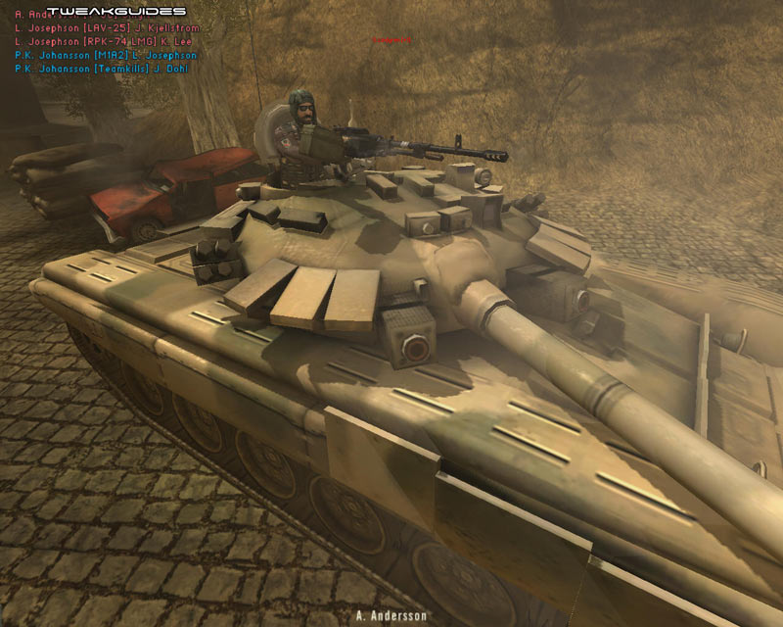
Render Engine
Controlar a Geração de imagens 2D em tempo real a partir das informações da Cena.
Objetos
Partículas
Efeitos Especiais ...
Interage diretamente com a placa de video

Slide 5
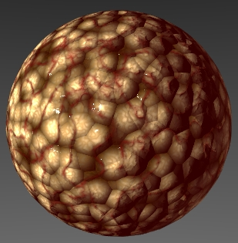
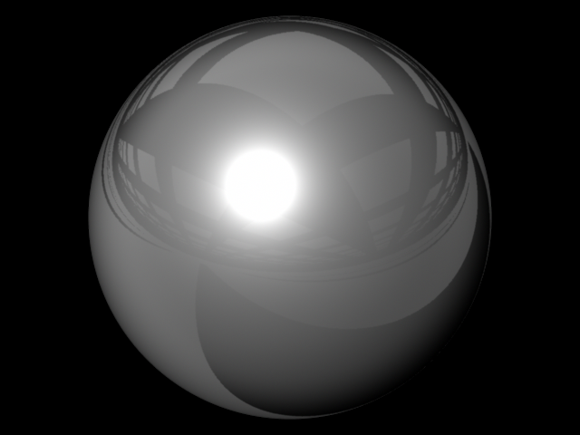
Shading/Lighting Engine
Trabalha com a Render Engine
Calcula Iluminação:
Calcula efeitos especiais:
Sombras
Materiais
Partículas
Outros...
Aplicado aos objetos pelo Renderizador a partir de informações da cena

Slide 6
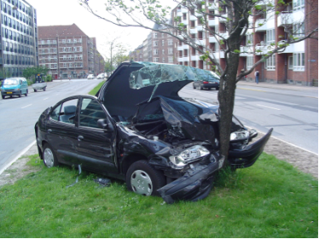
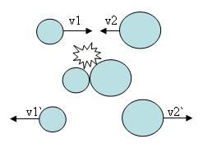
Collision Detection Engine
Intersecção entre sólidos
Esferas
Planos
Cilindros
Poligonos
Triangle Meshes
Characters
Custom Objects
Resposta à Colisão
Eventos
Física Newtoniana
Alta complexidade Computacional
Divisão Espacial

Slide 7
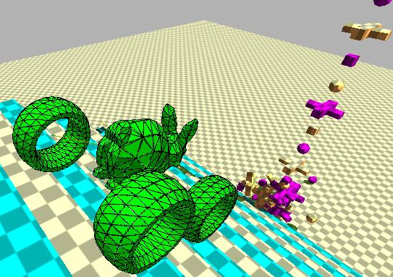
Physics Engine
Manipula o comportamento de objetos baseado nas colisões.
Integrado com Sistema de Colisão
CPU / GPU
Modelos de simulação.
Dinâmica de Corpo Rígido.
Soft Body Physics
Dinâmica de fluídos
Carros
Personagens
Complexo

Slide 8

Scripting Engine
Geralmente utiliza-se linguagens interpretadas (Python, Lua, etc.)
Flexibilidade e Simplicidade
Alterações em Tempo Real
Não modifica código algum da engine
Específico de cada Jogo
Gama de Utilização
Menus
Criação de Objetos
Lógica do jogo
Resposta à eventos
Atribuir Comportamento

Slide 9
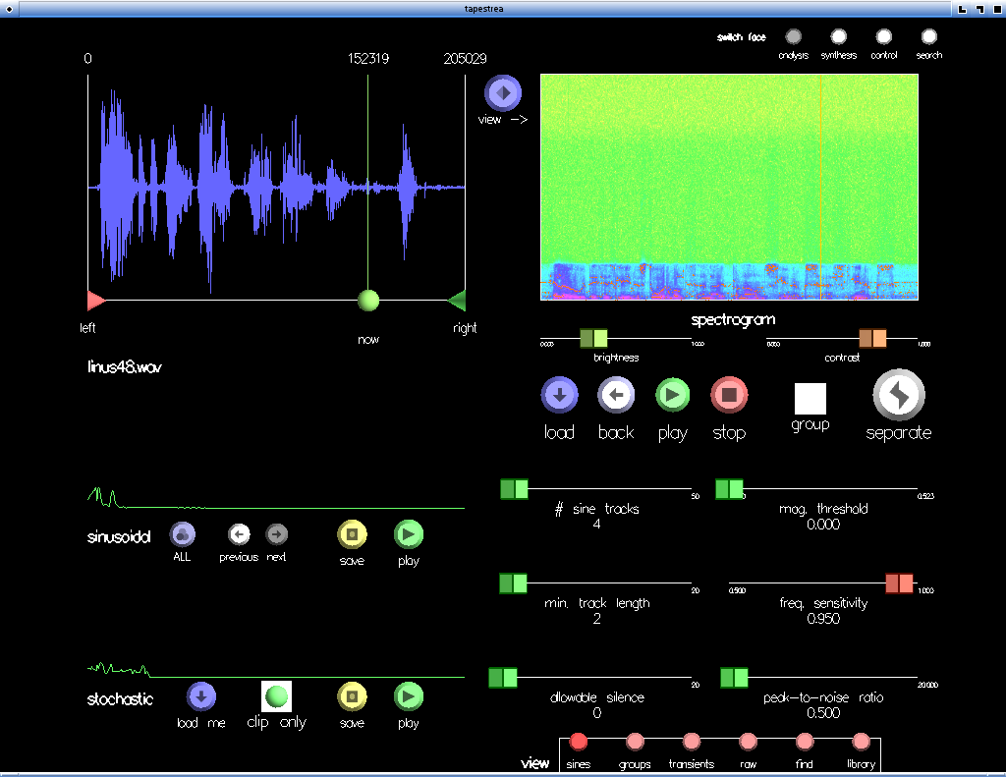
Sound/Video Engine
Video
Cut-scenes, ou pedaços de objetos no jogo, como uma TV, cameras estáticas.
Sound
Efeitos 2D, BackGround
Som 3d

Slide 10
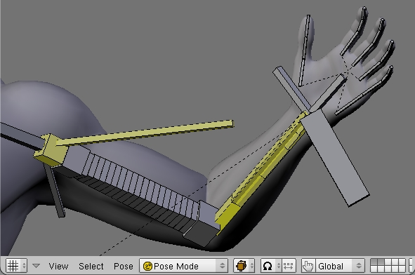
Animation Engine
Representaçao:
Ossos
Frames
Importar Informações de Animação
Manipula animações de objetos no Grafo de Cena.
Interpola animações

Slide 11

Networking Engine
Manipula comunicação entre computadores.
Peer to Peer / Distributed
Client to Server
Interpolação
Segurança
Identificação
Criptografia
Compactação

Slide 12

Artificial Intelligence Engine
Oferece primitivas para o Programador criar os comportamentos avançados
Técnicas Clássicas
Encontrar caminhos
Hierarchical State Machines
Steering Behaviors
Redes Neurais
Algorítimos Genéticos
Min/Max
Controla interação entre objetos.
Estímulos
Necessidades
Desejos
Group Behavior

Slide 13
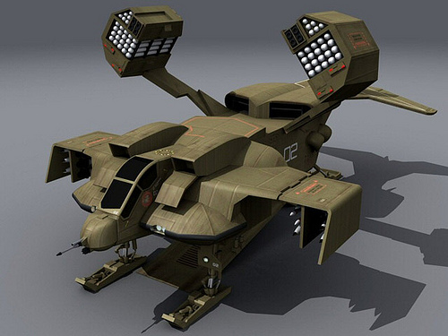
Assets
Insumos para Engine.
Qualquer coisa no jogo, menos código.
Modelos
Bones
Texturas
Sons
Videos
Animações
Logos
Scripts
Arquivos de
Configuração

Slide 14
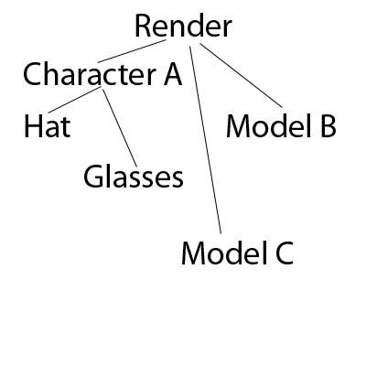
Grafo de Cena
Gerenciamento da cena
Logicamente
Alocação
Espacialmente
Posição Física
Graph Structure
Não hierarquicamente
Tree Structure
Hierarquicamente
Culling

Slide 15
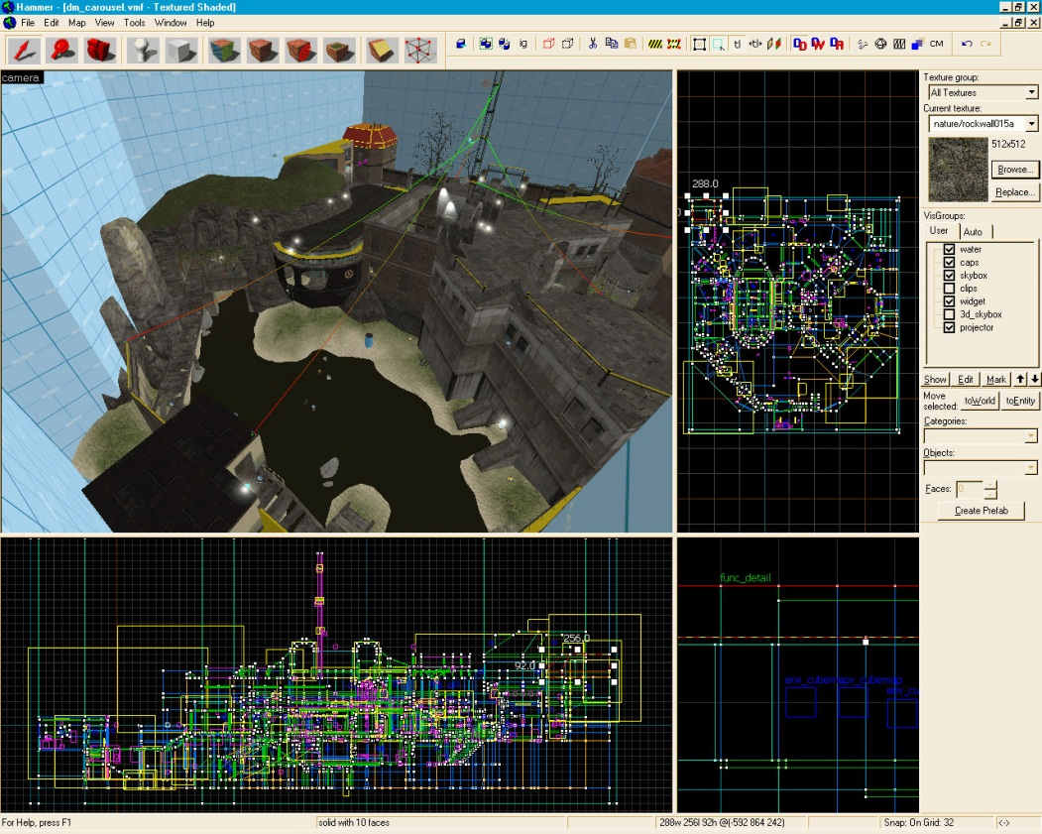
Level Editor
Interface Engine com Usuário
WYSIWYG
Importar Assets
Posicionar Assets
Atribuir comportamento
Eventos
Scripts
Objetos Estáticos
Arquitetura
Data Driven Design
Component Based

Slide 16
Custom Tools
Quest Editor
Dialogue System
Multiplayer Support (Chat, Rooms)
Ranking Systems
Faz parte da Engine ??!!

Slide 17
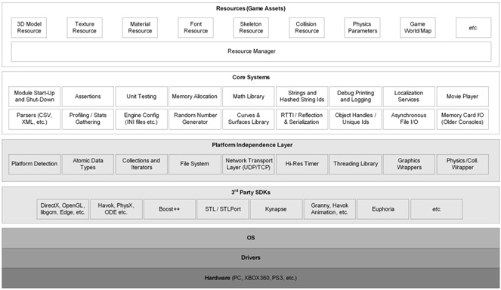
Game Engine Modules I

Slide 18
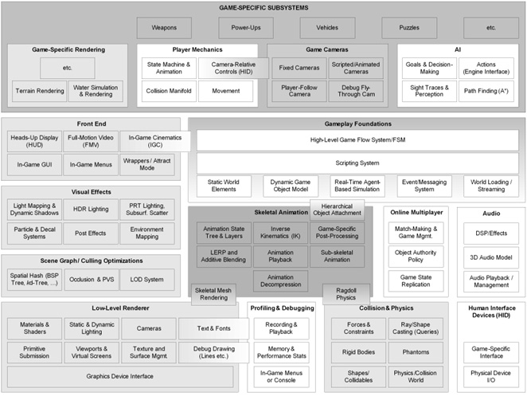
Game Engine Modules II

Slide 19

Obrigado

